Slide 1
Aplicación móvil para el
Parque Nacional Tierra del Fuego
Integrantes: López Damián, Perez Ignacio, Maciel Sergio
Materia: Laboratorio de Software
Fecha: 17 de Diciembre de 2019

Slide 2
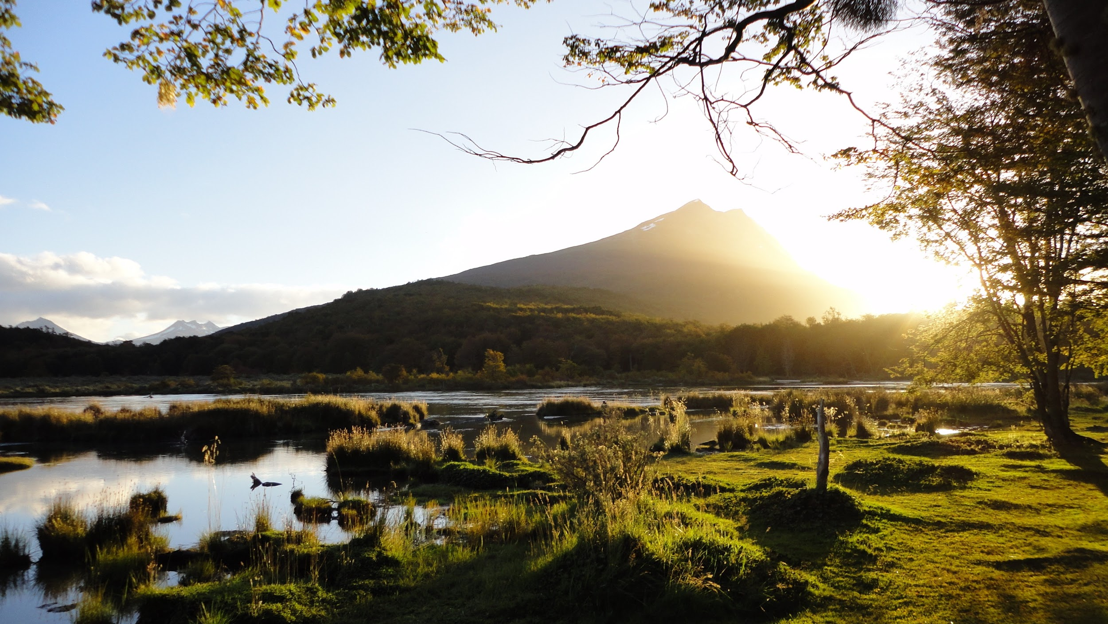
Introducción y
Contexto

Slide 3

Materia
Laboratorio de Software
Esta asignatura permite que el alumno relacione todos los conceptos aprendidos en las asignaturas previas y los utilice para resolver un problema concreto.

Slide 4



Proyecto de investigación
Proyecto de investigación PID-UNTDF ‘ Inteligencia artificial, big-data, realidad virtual y aumentada: Oportunidades para destinos turísticos inteligentes ’

Slide 5
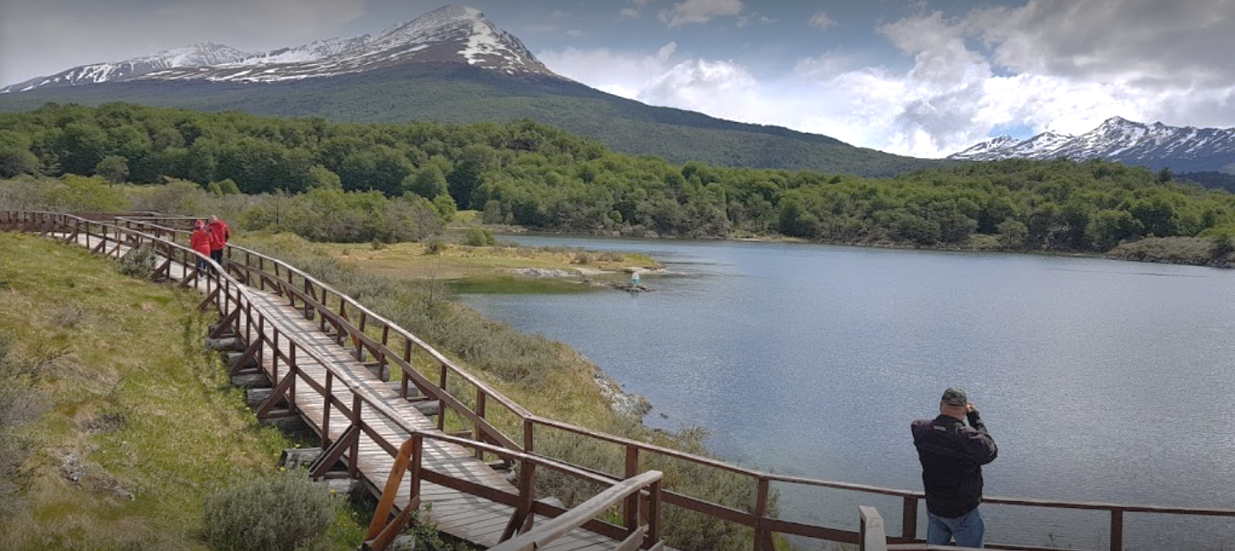
Parque Nacional Tierra del Fuego
Notes:
El Parque Nacional recibió en los últimos seis años, un promedio de alrededor de 290.000 visitantes anuales.

Slide 6
Aplicación móvil
Notes:
Es el trabajo resultante de Lab. de Software y el mas importante como analistas universitarios.

Slide 7
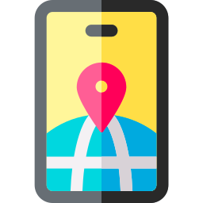
¿De qué se trata?
Es una aplicación móvil multiplataforma offline que sirve como asistencia interactiva a los turistas durante su estancia en el Parque Nacional Tierra del Fuego.
Notes:
explicar: app móvil multiplataforma offline. Que supusieron esos conceptos.
Hemos recortado requerimientos iniciales debido a falta de tecnologías de aplicación.
Se trabaja con datos extraídos de diversas fuentes (SIB, Google, AccuWeather...).
Estructuras propias debido a falta de tener la información necesaria.
LIMITACIÓN: OFFLINE
porque offline y porqué movil

Slide 8

Funcionalidad
La app cubre básicamente dos aspectos principales:
Brindar información turística
Garantizar la seguridad de los visitantes
Notes:
Info turística: tiene como finalidad proporcionar información de los senderos del Parque Nacional TDF a los turistas o viajeros que estén interesados en recorrer el lugar.
Seguridad: funciones que facilitan a los visitantes mantenerse dentro de zonas seguras y a comunicarse en caso de emergencia

Slide 9

Información turística
Multi-idiomas
Notes:
Por ahora contamos con únicamente dos idiomas pero con la posibilidad de en un futuro realizar la traducción a los idiomas que más sean utilizados en el parque
Muy importante debido a la gran diversidad cultural interesada en conocer la zona.
Inglés es el idioma por defecto, debido a la gran cantidad de visitantes que ingresan y son capaces de comunicarse en ese lenguaje.
Es una opción configurable de la app.

Slide 10

Información turística
Mapa
interactivo
Notes:
Es uno de los aspectos más importantes de la app. Se trata de un mapa OFFLINE interactivo en el cual es posible visualizar
los senderos y puntos de interés.

Slide 11

Información turística
Senderos
Notes:
Se puede observar los senderos del parque desde el mapa o un listado. Ambos permiten filtros, aunque de distintos tipos.
El usuario tiene a su disposición los senderos a elegir, de los cuales se muestra una imagen, su nombre, longitud, dificultad del trayecto y tiempo estimado para su finalización.

Slide 12

Información turística
Puntos de
interés
Notes:
Los puntos de interés son aquellos lugares de gran relevancia en el parque y que pueden estar dentro el recorrido de un sendero o no.
Es posible acceder a ellos desde el mapa, pero para ver toda la información será necesario primero acercarse lo suficiente a estos puntos para desbloquear su contenido. Es una manera de estimular la interacción de los usuarios.
Una vez desbloqueado ya quedará disponible para su posterior acceso.

Slide 13


Información turística
Pronóstico
meteorológico
Notes:
Se da info del tiempo local actualizado cada día. Se puede conocer la temperatura max y min, sensación térmica, probabilidad de lluvia, de hielo y de nevada.
Se da también info con respecto al pronóstico de los siguientes cuatro días. Puede ser un dato muy útil para aquellos visitantes que deseen acampar en el parque.
Un factor muy importante a considerar es el hecho de que en Ushuaia el tiempo es muy variable.

Slide 14



Información turística
Especies:
flora y fauna
Notes:
Dentro del parque existe una gran variedad de especies, incluyendo tanto la flora como la fauna.
No todas las especies se encuentran en las mismas zonas. Para cada sendero se han asignado una variedad de cada tipo de especie de forma aleatoria para los fines del trabajo.
Falta resolver todavía datos provenientes de API SIB. Para los datos presentados se tomaron del SIB ciertas especies con su nombre, nombre científico y alguna imágen. De google las descripciones.
Cada sendero del Parque cuenta con ciertas especies de fauna y flora que los distinguen de los demás, por eso es posible a través de la app conocer también cuáles son estas especies destacadas en la información adicional de cada sendero, detallando su nombre, alguna imágen e información de interés.

Slide 15

Seguridad
Senderos de emergencia
Notes:
Si el usuario se encuentra en una situación en la que considera que pueda estar perdido o en una situación de emergencia, puede decidir visualizar una capa de senderos no turísticos en el mapa para tener acceso a distintos puntos de retorno.
Se trata de senderos que no forman parte del recorrido turístico habitual pero que sirven para acercar al visitante a una ruta de salida.

Slide 16

Seguridad
Ubicación
espacial
Notes:
El visitante puede observar en todo momento su ubicación en el mapa interactivo. De esta manera sabe en dónde se encuentra en relación con los senderos disponibles y en qué dirección dirigirse para transitar sobre ellos.

Slide 17


Seguridad
Ubicación de
interés
Notes:
La app cuenta con una función de utilidad en caso de que el visitante se encuentre en una situación de peligro como un incendio o alguna otra forma de amenaza al bioma del parque o a sus visitantes.
Si en algún momento sucediera una situación con estas características, el usuario puede tomar una fotografía y escribir un comentario sobre la situación. Una vez hecho esto y estando en un punto de acceso a internet, la información será enviada a la API de Parques como notificación.
Los datos enviados son la foto, un comentario descriptivo y las coordenadas desde donde se tomó la fotografía.
También los usuarios pueden revisar todas las fotografías tomadas desde la app.

Slide 18





Turistas
Listado de
senderos
Mapa [posición,
puntos de
interés]
Detalles del sendero [info, flora y fauna]
Ubicación (GPS)
Solicita info. de sendero
Solicita senderos

Slide 19


APIs
Detalles de
puntos de interés
Detalles de
senderos
Pronóstico
Detalles de especies

Slide 20
Organización y herramientas utilizadas

Slide 21
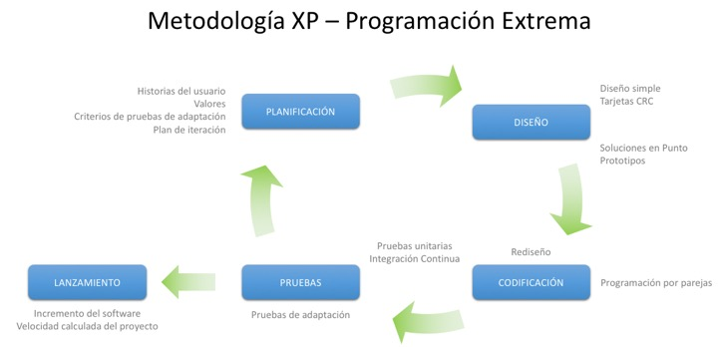
Notes:
La metodología XP pone el énfasis en la retroalimentación continua entre cliente y el equipo de desarrollo y es idónea para proyectos con requisitos imprecisos y muy cambiantes.
Se considera al equipo de proyecto como el principal factor de éxito del proyecto
Software que funciona por encima de una buena documentación.
Interacción constante entre el cliente y el equipo de desarrollo.
Planificación flexible y abierta.
Rápida respuesta a cambios.

Slide 22


Herramientas utilizadas
Framework
React Native
Editor
Visual Studio Code

Slide 23




Herramientas utilizadas
Librerías
Ignite
Redux
Redux-Saga
Turf

Slide 24




Herramientas utilizadas
Tecnologías
Mapbox
Draw.io
GitHub
Drive

Slide 25
Dificultades

Slide 26

Requerimientos cambiantes
Ideas ambiciosas
Límite difuso proyecto-materia
Elevadas expectativas
Conocimiento casi nulo de las tecnologías
Notes:
El problema durante la especificación fue que comenzamos planteando ideas que quedaban fuera de nuestro alcance para ser realizadas en el plazo de la materia.
Otro factor fue el hecho que algunos de los planteamientos fueron cambiando con el tiempo, y recién después de varias reuniones con los profesores y una reunión con Parques quedó más claro el curso a seguir.

Slide 27

Aprendizaje de nuevas tecnologías
Desconocimiento de lenguajes y tecnologías
Aprendizaje individual e integrado
Problemas durante el desarrollo
Notes:
El problema principal que nos enfrentamos fue el desconocimiento absoluto de los lenguajes y tecnologías que teníamos que implementar.
JS + React Native como punto de partida inicial
El equipo completo tuvo que aprender por separado diferentes cuestiones y luego hubo que integrar todo lo desarrollado.
Se puede comentar sobre los distintos problemas en particular (mapa, cámara, redux/sagas, navegación, integración de librerías...)

Slide 28
Conclusiones
Notes:
Preparación de la materia para experimentar el desarrollo como un trabajo real
El desafío que supuso integrar todo el conocimiento de materias anteriores
Tiene valor el hecho de haber realizado un trabajo con aplicación real que pueda resultar útil a la sociedad

Slide 29
Proyecciones futuras
Notes:
Utilización de APIs funcionales y completas para recopilar datos de senderos, especies y puntos de interés.
Uso de transistorsoft para poder evaluar la ubicación del usuario cuando la app no necesariamente esté activa y para obtener estadísticas de lugares visitados.
Creación de la sección administrativa de la app en donde el personal del parque podría gestionar los datos presentados y evaluar estadísticas recopiladas.
Creación del servidor desde donde estará disponible la app a los usuarios que deseen descargarla desde la Play Store de Google.

Slide 30

Fin

